Slide 1


第三章 变量和运算符

Slide 2
目标
01 变量定义
02 变量的类型
2.1 变量类型的演练 —— 个人信息
2.2 变量的类型
2.3 不同类型变量之间的计算
2.4 变量的输入
2.5 变量的格式化输出
2.6 课后练习 —— 个人名片

Slide 3
03 标识符和关键字
3.1 标识符
3.2 关键字
04 变量的命名规则
驼峰命名法

Slide 4
Python中的变量及使用
程序就是用来处理数据的，而变量就是用来存储数据的

Slide 5
01. 变量定义
在 Python 中，每个变量 在使用前都必须赋值，变量 赋值以后 该变量 才会被创建
等号（=）用来给变量赋值
= 左边是一个变量名
= 右边是存储在变量中的值
变量名 = 值
变量定义之后，后续就可以直接使用了

Slide 6
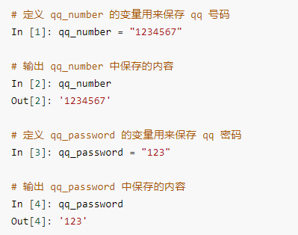
1.1 变量演练1 —— iPython
使用交互式方式，如果要查看变量内容，直接输入变量名即可，不需要使用 print 函数

Slide 7
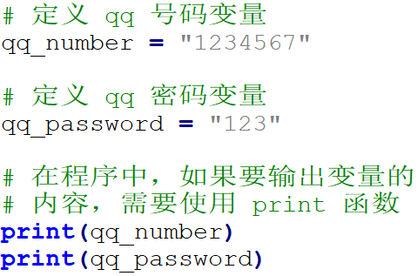
1.2 变量演练 2 —— PyCharm
使用解释器执行，如果要输出变量的内容，必须要要使用 print 函数

Slide 8
1.3 变量演练 3 —— 超市买苹果
可以用 其他变量的计算结果 来定义变量
变量定义之后，后续就可以直接使用了
需求：
苹果的价格是 8.5 元/斤
买了 7.5 斤 苹果
计算付款金额

Slide 9
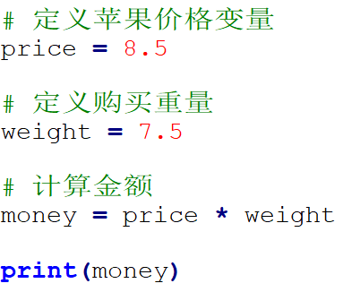

Slide 10
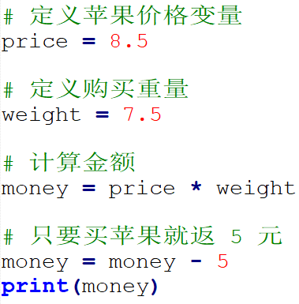
思考题：
如果 只要买苹果，就返 5 块钱
请重新计算购买金额

Slide 11
提问：
上述代码中，一共定义有几个变量？
三个：price／weight／money
money = money - 5 是在定义新的变量还是在使用变量？
直接使用之前已经定义的变量
变量名 只有在 第一次出现 才是 定义变量
变量名 再次出现，不是定义变量，而是直接使用之前定义过的变量
在程序开发中，可以修改之前定义变量中保存的值吗？
可以
变量中存储的值，就是可以 变 的

Slide 12
02. 变量的类型
在内存中创建一个变量，会包括：
1. 变量的名称
2. 变量保存的数据
3. 变量存储数据的类型
4. 变量的地址（标示）

Slide 13
2.1 变量类型的演练 —— 个人信息
需求
定义变量保存小明的个人信息
姓名：小明
年龄：18 岁
性别：是男生
身高：1.75 米
体重：75.0 公斤
利用 单步调试 确认变量中保存数据的类型

Slide 14
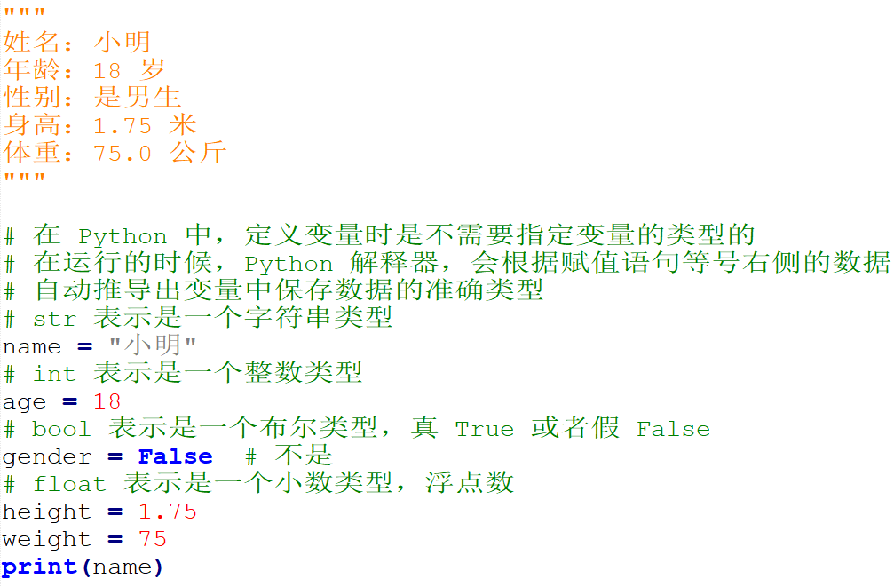

Slide 15
提问
1.在演练中，一共有几种数据类型？
4 种
str —— 字符串
bool —— 布尔（真假）
int —— 整数
float —— 浮点数（小数）
2.在 Python 中定义变量时需要指定类型吗？
不需要
Python 可以根据 = 等号右侧的值，自动推导出变量中存储数据的类型

Slide 16
2.2 变量的类型
在 Python 中定义变量是 不需要指定类型（在其他很多高级语言中都需要）
数据类型可以分为 数字型 和 非数字型
数字型
整型 (int)
浮点型（float）
布尔型（bool）
真 True 非 0 数 —— 非零即真
假 False 0
复数型 (complex)
主要用于科学计算，例如：平面场问题、波动问题、电感电容等问题

Slide 17
非数字型
字符串
列表
元组
字典

Slide 18
2.3 不同类型变量之间的计算
1) 数字型变量 之间可以直接计算
在 Python 中，两个数字型变量是可以直接进行 算数运算的
如果变量是 bool 型，在计算时
True 对应的数字是 1
False 对应的数字是 0

Slide 19
演练步骤
1. 定义整数 i = 10
2. 定义浮点数 f = 10.5
3. 定义布尔型 b = True
在 iPython 中，使用上述三个变量相互进行算术运算

Slide 20
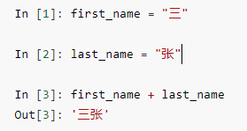

2) 字符串变量 之间使用 + 拼接字符串
3) 字符串变量 可以和 整数 使用 * 重复拼接相同的字符串

Slide 21
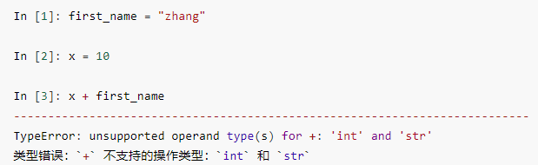
4) 数字型变量 和 字符串 之间 不能进行其他计算

Slide 22
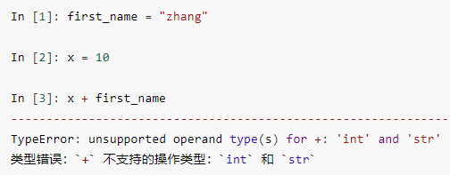
4) 数字型变量 和 字符串 之间 不能进行其他计算

Slide 23
2.4 变量的输入
所谓 输入，就是 用代码 获取 用户通过 键盘 输入的信息
例如：去银行取钱，在 ATM 上输入密码
在 Python 中，如果要获取用户在 键盘 上的输入信息，需要使用到 input 函数

Slide 24
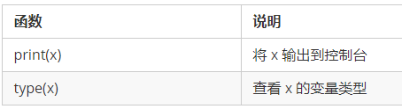
1) 关于函数
一个 提前准备好的功能(别人或者自己写的代码)，可以直接使用，而 不用关心内部的细节
目前已经学习过的函数

Slide 25
2) input 函数实现键盘输入
在 Python 中可以使用 input 函数从键盘等待用户的输入
用户输入的 任何内容 Python 都认为是一个 字符串
语法如下：
字符串变量 = input("提示信息：")
print(input("提示信息："))

Slide 26
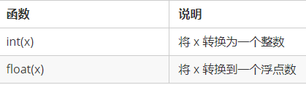
3) 类型转换函数

Slide 27
4) 变量输入演练 —— 超市买苹果增强版
需求
收银员输入 苹果的价格，单位：元／斤
收银员输入 用户购买苹果的重量，单位：斤
计算并且 输出 付款金额

Slide 28
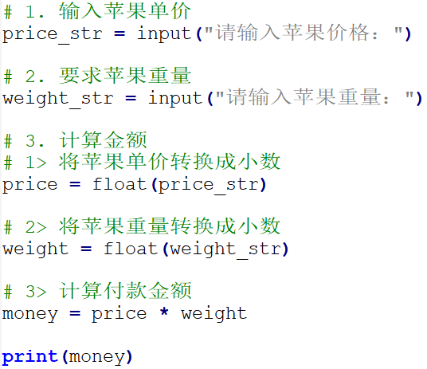
演练方式 1

Slide 29
提问
1. 演练中，针对 价格 定义了几个变量？
两个
price_str 记录用户输入的价格字符串
price 记录转换后的价格数值
2. 思考 —— 如果开发中，需要用户通过控制台 输入 很多个 数字，针对每一个数字都要定义两个变量，方便吗？

Slide 30
演练方式 2 —— 买苹果改进版
定义 一个 浮点变量 接收用户输入的同时，就使用 float 函数进行转换
price = float(input("请输入价格:"))
改进后的好处：
1. 节约空间，只需要为一个变量分配空间
2. 起名字方便，不需要为中间变量起名字
改进后的“缺点”：
1. 初学者需要知道，两个函数能够嵌套使用，稍微有一些难度

Slide 31
2.5 变量的格式化输出
苹果单价 9.00 元／斤，购买了 5.00 斤，需要支付 45.00 元
在 Python 中可以使用 print 函数将信息输出到控制台
如果希望输出文字信息的同时，一起输出 数据，就需要使用到 格式化操作符

Slide 32
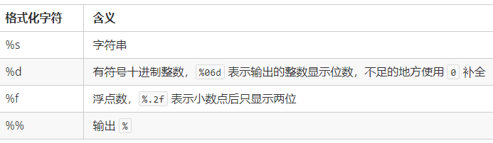
1.python2版本
% 被称为 格式化操作符，专门用于处理字符串中的格式
包含 % 的字符串，被称为 格式化字符串
% 和不同的 字符 连用，不同类型的数据 需要使用 不同的格式化字符

Slide 33

语法格式如下：

Slide 34
2.python3版本
format()

Slide 35
格式化输出演练 —— 基本练习
需求
1. 定义字符串变量 name，输出 我的名字叫 小明，请多多关照！
2. 定义整数变量 student_no，输出 我的学号是 000001
3. 定义小数 price、weight、money，输出 苹果单价 9.00 元／斤，购买了 5.00 斤，需要支付 45.00 元
4. 定义一个小数 scale，输出 数据比例是 10.00%

Slide 36
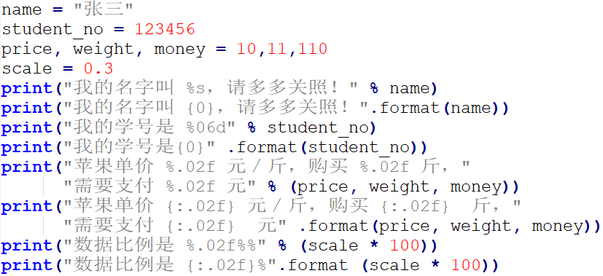

Slide 37
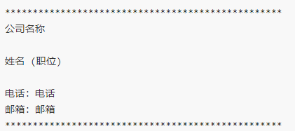
2.6 课后练习 —— 个人名片
需求
在控制台依次提示用户输入：姓名、公司、职位、电话、邮箱
按照以下格式输出：

Slide 38
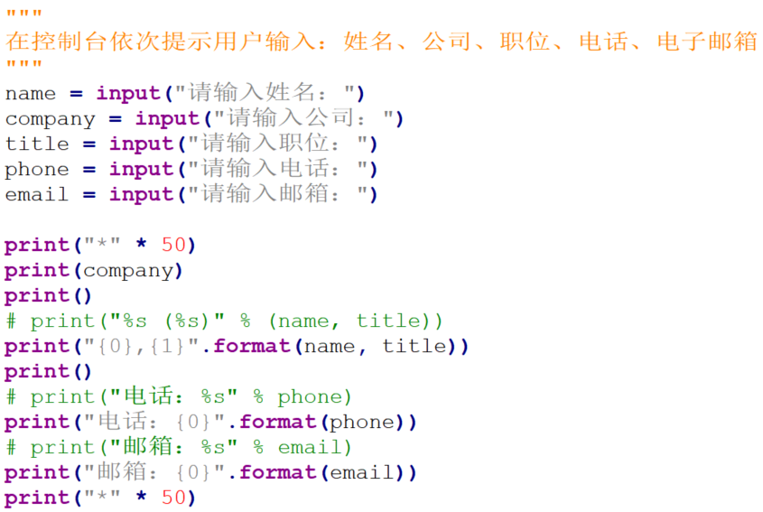
实现代码如下：

Slide 39
3.1 标识符和关键字

Slide 40
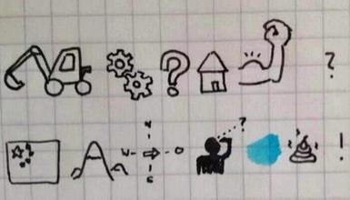
3.1 标识符
标示符就是程序员定义的 变量名、函数名
名字 需要有 见名知义 的效果，见下图：

Slide 41
标示符可以由 字母、下划线 和 数字 组成
不能以数字开头
不能与关键字重名

Slide 42
3.2 关键字
关键字 就是在 Python 内部已经使用的标识符
关键字 具有特殊的功能和含义
开发者 不允许定义和关键字相同的名字的标示符
通过以下命令可以查看 Python 中的关键字
import keyword
print(keyword.kwlist)

Slide 43

04. 变量的命名规则
命名规则 可以被视为一种 惯例，并无绝对与强制
目的是为了 增加代码的识别和可读性
注意 Python 中的 标识符 是 区分大小写的

Slide 44
1. 在定义变量时，为了保证代码格式，= 的左右应该各保留一个空格
2. 在 Python 中，如果 变量名 需要由 二个 或 多个单词 组成时，可以按照以下方式命名
1. 每个单词都使用小写字母
2. 单词与单词之间使用 _下划线 连接
例如：first_name、last_name、qq_number、qq_password

Slide 45
驼峰命名法
当 变量名 是由二个或多个单词组成时，还可以利用驼峰命名法来命名
小驼峰式命名法
第一个单词以小写字母开始，后续单词的首字母大写
例如：firstName、lastName
大驼峰式命名法
每一个单词的首字母都采用大写字母
例如：FirstName、LastName、CamelCase

Slide 46
